Slide 1



BÁO CÁO THỊ TRƯỜNG TUYỂN DỤNG
Tên báo cáo
hai đến ba dòng
Quý …/20…
Câu nhấn ngắn, tối đa 8 từ
Chủ đề 1 · Chủ đề 2 · Chủ đề 3
Vieclam24h · MM.YYYY

Slide 2
Cách dùng template trình bày Vieclam24h
HƯỚNG DẪN · XOÁ SLIDE NÀY TRƯỚC KHI GỬI
Brand Purple #401F99
Tiêu đề, khối nhấn, chuỗi dữ liệu chính
Brand Cyan #00CAFB
Điểm nhấn số liệu tốt; chữ Ink
Chữ
Lexend cho mọi chữ: tiêu đề 19 Bold, số lớn 18–34 Bold, chữ trong thẻ 8.5–10, slide chữ ≥ 11, nguồn 6.5. Oooh Baby chỉ cho câu nhấn ≤ 8 từ trên bìa / mở phần.
Quy tắc
Tiêu đề = kết luận của slide; dòng nhỏ phía trên ghi “số phần · chủ đề”.
Cột tím nhạt bên phải là “Nhận định”: 1 số lớn + 1–2 ý giải thích.
Chữ trên Cyan / Lavender dùng Ink hoặc Purple; trên Violet dùng Ink.
Luôn ghi nguồn ở chân slide; logo nằm sẵn dưới trái.
Biểu đồ: số liệu ở file Vieclam24h-Bieu-do-mau (Google Sheets) → Chèn → Biểu đồ → Từ Trang tính, giữ liên kết.
Slide mới: Bố cục → Vieclam24h Chữ, Hai cột, Ảnh + chữ, Câu nói lớn, Kết. Dạng khác: nhân bản slide mẫu.
Thay ảnh: chuột phải → Thay hình ảnh.
Violet #9A69FF
Chuỗi so sánh / số âm; chữ Ink
Xám tím #D3CCE6
Năm cũ, dữ liệu nền
Lavender #EFE4FF
Nền thẻ, cột Nhận định
Cyan Light #D2FCFF
Nền thẻ phụ
Ink #1B1530
Chữ nội dung
Grey #5F5A75
Chú thích, nguồn
Nguồn: Brand Guideline Vieclam24h 2026.

Slide 3




Một câu tóm tắt kết luận lớn nhất của báo cáo
MỞ ĐẦU
Đoạn bối cảnh: 2–3 câu về kinh tế – lao động của kỳ báo cáo, có số liệu cụ thể.
Đoạn mục đích: báo cáo trả lời những câu hỏi nào cho người tìm việc và doanh nghiệp.
NGUỒN DỮ LIỆU
Nguồn và ngày cập nhật
KỲ PHÂN TÍCH
Tháng … – … so với cùng kỳ
PHẠM VI
Ngành · Khu vực
Nguồn: Vieclam24h.

Slide 4
Báo cáo gồm 4 phần
MỤC LỤC
01
02
03
04
Tên phần
Tên phần
Tên phần
Tên phần
Mục 1
Mục 2
Mục 3
Mục 1
Mục 2
Mục 3
Mục 1
Mục 2
Mục 3
Mục 1
Mục 2
Mục 3

Slide 5

Tên phần
hai dòng
01
PHẦN
Câu nhấn ngắn
1
Mục 1
2
Mục 2
3
Mục 3

Slide 6
Slide chữ: tiêu đề nói kết luận, nội dung 3–5 ý
01 · CHỦ ĐỀ
Ý thứ nhất: một câu ngắn, có số liệu nếu có.
Ý thứ hai: mỗi dòng một ý, động từ lên trước.
Ý thứ ba: tối đa 5 ý; nhiều hơn thì tách slide.
Ý thứ tư: chữ nội dung không nhỏ hơn 11pt.
Nguồn: …

Slide 7
Hai cột chữ: so sánh hoặc chia hai nhóm ý
01 · CHỦ ĐỀ
Người tìm việc
Nhà tuyển dụng
Ý thứ nhất cho cột trái.
Ý thứ hai cho cột trái.
Ý thứ ba cho cột trái.
Ý thứ nhất cho cột phải.
Ý thứ hai cho cột phải.
Ý thứ ba cho cột phải.
Nguồn: …

Slide 8
Đi làm để sống cuộc đời mình muốn — mỗi người Việt tìm được việc phù hợp nhanh hơn, dễ dàng hơn.
Tên người nói · Chức danh

Slide 9
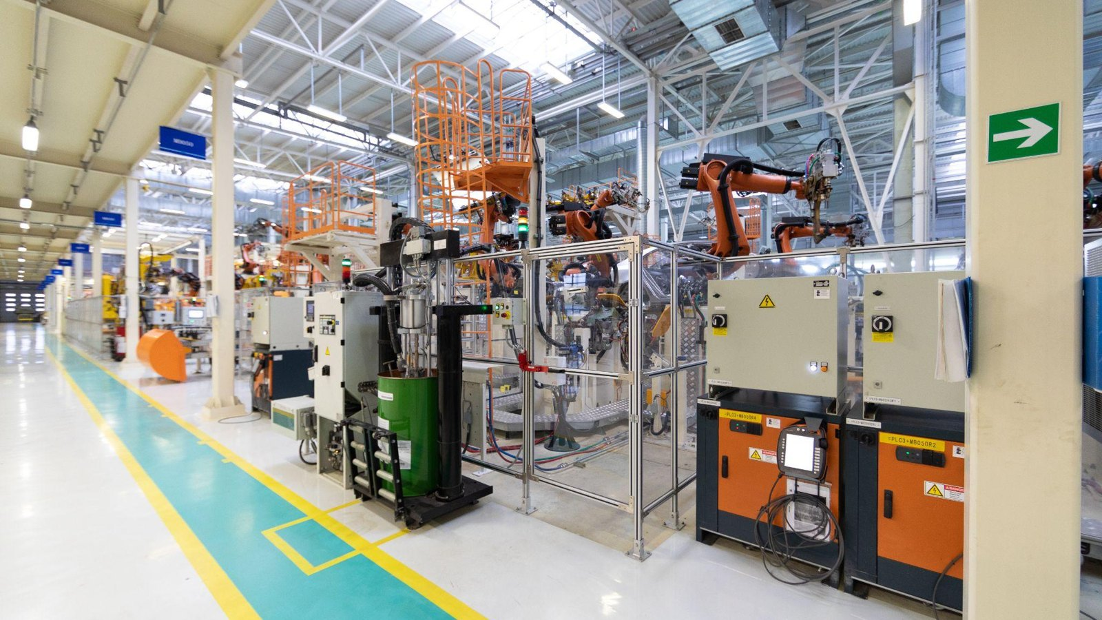
CÂU CHUYỆN / CASE STUDY
Ảnh tràn slide với lớp phủ tím phía sau chữ
Dùng khi kể chuyện người thật – việc thật. Lớp phủ tím 60–80% giúp chữ trắng đọc rõ trên ảnh (theo guideline).

Slide 10

Ảnh nửa slide + nội dung
01 · CHỦ ĐỀ
Đoạn mô tả ngắn 2–3 câu.
Có thể thêm gạch đầu dòng.
Ảnh: người Việt, việc thật, ánh sáng tự nhiên.
Nguồn: …

Slide 11


Điểm nhấn: 4 con số quan trọng nhất
ĐIỂM NHẤN
+16%
+69%
12.5 tr
−10%
mô tả ngắn con số, có kỳ so sánh
mô tả ngắn con số, có kỳ so sánh
mô tả ngắn con số, có kỳ so sánh
mô tả ngắn con số, có kỳ so sánh
1
Ý chính 1
Một câu giải thích, có số liệu.
2
Ý chính 2
Một câu giải thích, có số liệu.
3
Ý chính 3
Một câu giải thích, có số liệu.
Nguồn: …

Slide 12




Sáu con số chia hai nhóm
02 · CHỦ ĐỀ
NHÓM 1
00.0%
00.0%
00.0%
mô tả con số, nguồn và kỳ so sánh
mô tả con số, nguồn và kỳ so sánh
mô tả con số, nguồn và kỳ so sánh
NHÓM 2
00.0%
00.0%
00.0%
mô tả con số, nguồn và kỳ so sánh
mô tả con số, nguồn và kỳ so sánh
mô tả con số, nguồn và kỳ so sánh
Nguồn: …

Slide 13
Quy trình 4 bước
01 · QUY TRÌNH
1
2
3
4
Bước 1: tên bước
Mô tả ngắn việc cần làm, ai làm, mất bao lâu.
Bước 2: tên bước
Mô tả ngắn việc cần làm, ai làm, mất bao lâu.
Bước 3: tên bước
Mô tả ngắn việc cần làm, ai làm, mất bao lâu.
Bước 4: tên bước
Mô tả ngắn việc cần làm, ai làm, mất bao lâu.
Nguồn: …

Slide 14
Lộ trình theo quý
02 · LỘ TRÌNH
Mốc chính
Việc cần hoàn thành trong quý.
Mốc chính
Việc cần hoàn thành trong quý.
Mốc chính
Việc cần hoàn thành trong quý.
Mốc chính
Việc cần hoàn thành trong quý.
Q1/2027
Q2/2027
Q3/2027
Q4/2027
Kết quả
Chỉ số hoặc sản phẩm đầu ra.
Kết quả
Chỉ số hoặc sản phẩm đầu ra.
Kết quả
Chỉ số hoặc sản phẩm đầu ra.
Kết quả
Chỉ số hoặc sản phẩm đầu ra.
Nguồn: …

Slide 15
So sánh hai phương án — đề xuất phương án B
03 · SO SÁNH
Phương án A
Phương án B
ĐỀ XUẤT
Chi phí
Mô tả ngắn cho phương án A
Mô tả ngắn cho phương án B
Thời gian
Mô tả ngắn cho phương án A
Mô tả ngắn cho phương án B
Hiệu quả
Mô tả ngắn cho phương án A
Mô tả ngắn cho phương án B
Rủi ro
Mô tả ngắn cho phương án A
Mô tả ngắn cho phương án B
Nguồn: …

Slide 16




Đội ngũ phụ trách
ĐỘI NGŨ
Họ và tên
Họ và tên
Họ và tên
Họ và tên
Chức danh
Chức danh
Chức danh
Chức danh
Một dòng về phạm vi phụ trách
Một dòng về phạm vi phụ trách
Một dòng về phạm vi phụ trách
Một dòng về phạm vi phụ trách
Nguồn: …

Slide 17
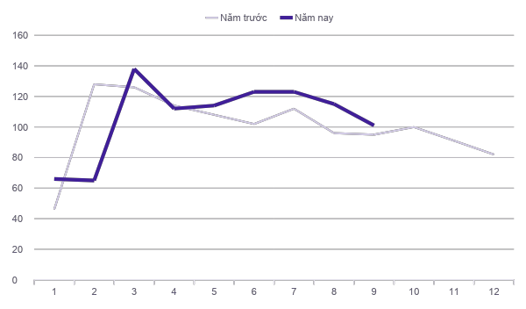
Biểu đồ đường: tiêu đề nói xu hướng chính
01 · CHỦ ĐỀ
NHẬN ĐỊNH
Nhận xét chính
1–2 câu giải thích vì sao đường đi lên / xuống.
+16.2% chỉ số 1
+6.4% chỉ số 2
−1.8% chỉ số 3
Nguồn: …

Slide 18
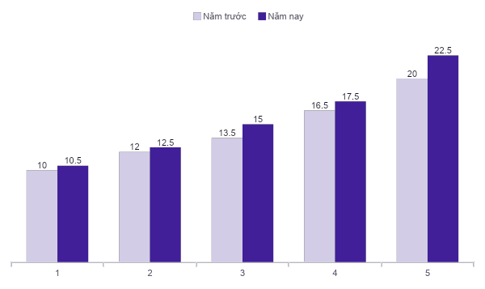
Biểu đồ cột: so sánh năm nay với năm trước
01 · CHỦ ĐỀ
NHẬN ĐỊNH
2.4 lần
nhận định chính — chữ trắng trên nền tím
+2.5 tr
nhận định phụ — chữ Ink trên nền Cyan
Ghi chú
Giải thích cách đọc biểu đồ nếu cần.
Nguồn: …

Slide 19
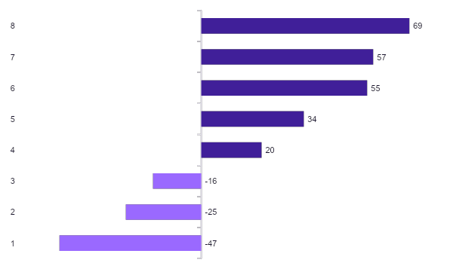
Xếp hạng tăng / giảm theo ngành
02 · CHỦ ĐỀ
NHẬN ĐỊNH
Một câu dẫn: điều người xem cần thấy.
+69%
Tăng mạnh nhất: Ngành A, B, C
−47%
Hạ nhiệt: Ngành H, G
Nguồn: …

Slide 20
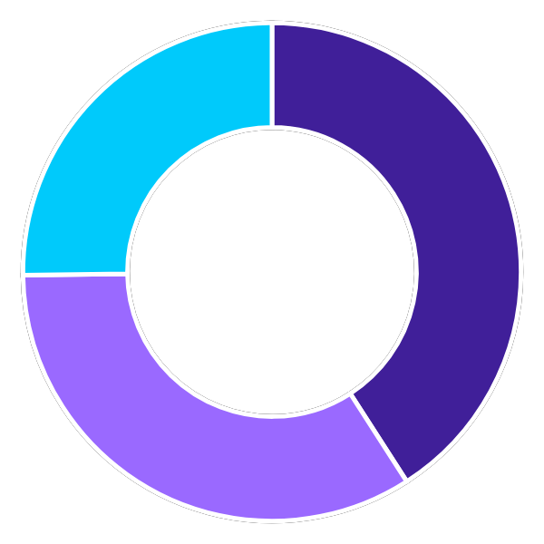
Biểu đồ tròn: tỉ trọng các nhóm
02 · TỈ TRỌNG
NHẬN ĐỊNH
40.9%
40.9%
nhóm lớn nhất — nhận định chính
Nhóm A
33.9%
Ghi chú
Tối đa 5 nhóm; nhóm nhỏ gộp thành “Khác”.
Nhóm B
25.2%
Nhóm C
Nguồn: …

Slide 21
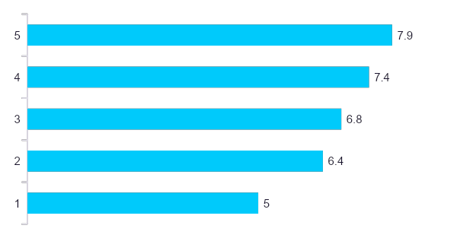
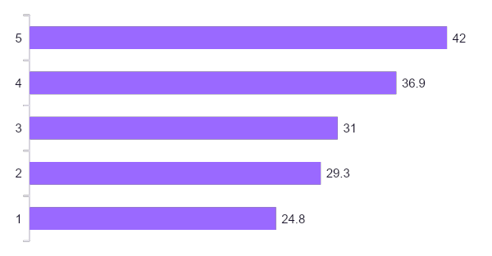
Hai biểu đồ so sánh song song
02 · CHỦ ĐỀ
Nhóm thấp nhất
Nhóm cao nhất
Kết luận so sánh: một câu nối hai biểu đồ.
Nguồn: …

Slide 22
Bảng xếp hạng
03 · CHỦ ĐỀ
# | Tên | Mô tả | Giá trị
1 | Tên doanh nghiệp | Lĩnh vực 1, Lĩnh vực 2 | … tr
2 | Tên doanh nghiệp | Lĩnh vực 1, Lĩnh vực 2 | … tr
3 | Tên doanh nghiệp | Lĩnh vực 1, Lĩnh vực 2 | … tr
4 | Tên doanh nghiệp | Lĩnh vực 1, Lĩnh vực 2 | … tr
5 | Tên doanh nghiệp | Lĩnh vực 1, Lĩnh vực 2 | … tr
6 | Tên doanh nghiệp | Lĩnh vực 1, Lĩnh vực 2 | … tr
7 | Tên doanh nghiệp | Lĩnh vực 1, Lĩnh vực 2 | … tr
8 | Tên doanh nghiệp | Lĩnh vực 1, Lĩnh vực 2 | … tr
9 | Tên doanh nghiệp | Lĩnh vực 1, Lĩnh vực 2 | … tr
10 | Tên doanh nghiệp | Lĩnh vực 1, Lĩnh vực 2 | … tr
Nguồn: …

Slide 23
Khuyến nghị
04 · KHUYẾN NGHỊ
Người tìm việc
Nhà tuyển dụng
1
Khuyến nghị 1
Một hành động cụ thể, có số liệu dẫn chứng.
1
Khuyến nghị 1
Một hành động cụ thể, có số liệu dẫn chứng.
2
Khuyến nghị 2
Một hành động cụ thể, có số liệu dẫn chứng.
2
Khuyến nghị 2
Một hành động cụ thể, có số liệu dẫn chứng.
3
Khuyến nghị 3
Một hành động cụ thể, có số liệu dẫn chứng.
3
Khuyến nghị 3
Một hành động cụ thể, có số liệu dẫn chứng.
Nguồn: …

Slide 24
Tuyên bố miễn trừ trách nhiệm
Báo cáo do Vieclam24h biên soạn nhằm cung cấp góc nhìn tham khảo về thị trường tuyển dụng. Số liệu phản ánh hoạt động trên nền tảng Vieclam24h và các nguồn công bố chính thức.
Mức lương trong báo cáo là mức lương đăng tuyển. Phần triển vọng dựa trên xu hướng các năm trước; kết quả thực tế có thể khác.
Báo cáo không thay thế tư vấn chuyên môn cho quyết định kinh doanh hay đầu tư. Khi trích dẫn, vui lòng ghi rõ nguồn “Vieclam24h”.
Đi làm để sống cuộc đời mình muốn

Slide 25

BÁO CÁO THỊ TRƯỜNG TUYỂN DỤNG
Tên báo cáo
hai đến ba dòng
Quý …/20…
Câu nhấn ngắn, tối đa 8 từ
Chủ đề 1 · Chủ đề 2 · Chủ đề 3
Vieclam24h · MM.YYYY
Notes:
Bản dùng pattern (Vân hành trình). Quy tắc: tối đa 1 lớp pattern, không đặt chữ nội dung lên vùng vân dày; xoá slide này nếu không dùng.

Slide 26
02
Tên phần
Câu nhấn ngắn, tối đa 8 từ
Notes:
Bản dùng pattern (Vân hành trình). Quy tắc: tối đa 1 lớp pattern, không đặt chữ nội dung lên vùng vân dày; xoá slide này nếu không dùng.

Slide 27

Slide chữ: tiêu đề nói kết luận, nội dung 3–5 ý
01 · CHỦ ĐỀ
Ý thứ nhất: một câu ngắn, có số liệu nếu có.
Ý thứ hai: mỗi dòng một ý, động từ lên trước.
Ý thứ ba: tối đa 5 ý; nhiều hơn thì tách slide.
Ý thứ tư: chữ nội dung không nhỏ hơn 11pt.
Nguồn: …
Notes:
Bản dùng pattern (Vân hành trình). Quy tắc: tối đa 1 lớp pattern, không đặt chữ nội dung lên vùng vân dày; xoá slide này nếu không dùng.

Slide 28

Đi làm để sống cuộc đời mình muốn — mỗi người Việt tìm được việc phù hợp nhanh hơn, dễ dàng hơn.
Tên người nói · Chức danh
Notes:
Bản dùng pattern (Vân hành trình). Quy tắc: tối đa 1 lớp pattern, không đặt chữ nội dung lên vùng vân dày; xoá slide này nếu không dùng.

Slide 29
Cảm ơn
Mã QR
Tên người trình bày · Chức danh
email@vieclam24h.vn
vieclam24h.vn
Đi làm để sống cuộc đời mình muốn
Notes:
Bản dùng pattern (Vân hành trình). Quy tắc: tối đa 1 lớp pattern, không đặt chữ nội dung lên vùng vân dày; xoá slide này nếu không dùng.

Slide 30
Cảm ơn
Mã QR
Tên người trình bày · Chức danh
email@vieclam24h.vn
vieclam24h.vn
Đi làm để sống cuộc đời mình muốn

